Slide 1
Réforme du collège
Formation disciplinaire SVT
Journée 2
Printemps 2016

Slide 2
Ce que nous allons aborder …
J1 : Les SVT
  Les SVT dans la réforme
  Les SVT dans le cycle 4
J2 : L’interdisciplinarité
  Les SVT dans le cycle 3
  Les SVT dans les EPI et l’AP
J1 et J2 :
Les progressions / programmations
L’évaluation

Slide 3
Retour sur les programmations
Un espace commun réservé aux professeurs de SVT va être ouvert sur Moodle (espace sans caractère officiel, sans validation des documents proposés mais modéré par PE Colard – webmestre)
Les travaux des J1 y seront déposés
Toutes vos propositions de programmations pourront y être mutualisées

Slide 4
Cycle 3

Slide 5
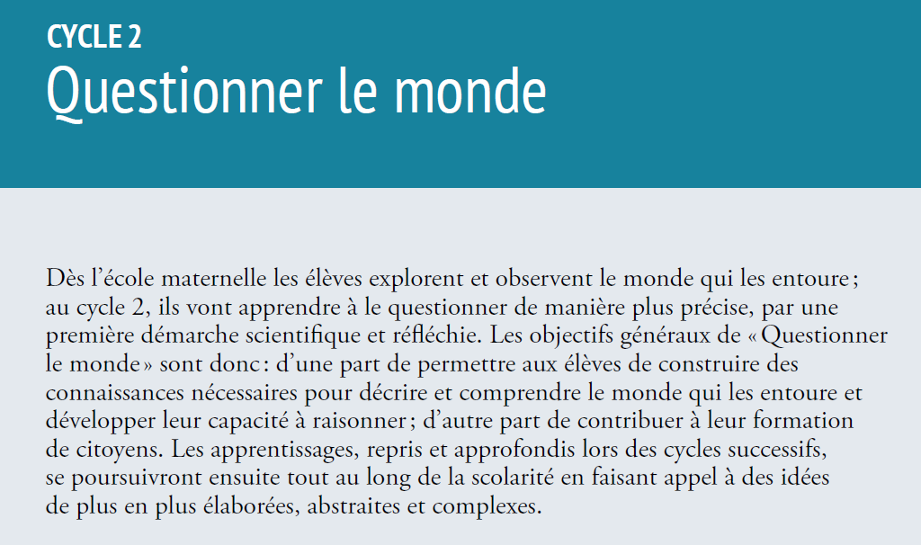
=> Apprendre à observer

Slide 6
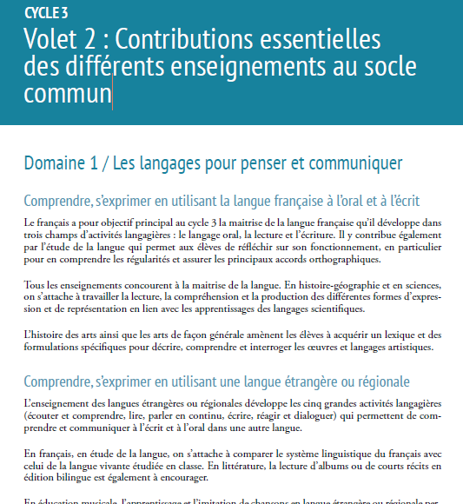

Slide 7
Importance du volet 2
Centrer sur les apprentissages et non sur les contenus.
Evaluations à prévoir sur les apprentissages également (le plus possible en interdisciplinarité) / Validation socle (fin de cycle 3)
Ecriture d’un projet commun d’enseignement de sciences et technologie de cycle 3 (et de cycle 4)

Slide 8
Cycle 3
Introduction générale du programme de sciences et technologie
Les compétences travaillées
Les attendus de fin de cycle (15)
Les connaissances et compétences associées
Les repères de progressivité

Slide 9
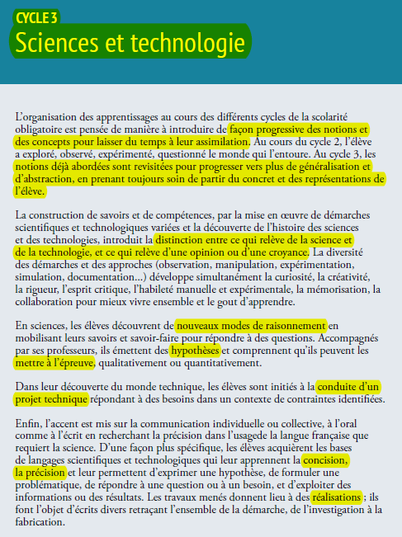
=> apprendre à se questionner, à problématiser

Slide 10
Les objectifs pédagogiques au cycle 3:
Introduction au volet 3 - extraits
Mettre en œuvre des approches et des démarches scientifiques et technologiques variées (distinguer entre ce qui relève de la science et de la technologie et ce qui relève d’une opinion ou d’une croyance).
découvrir de nouveaux modes de raisonnement en mobilisant les savoirs et savoir-faire existants pour répondre à des questions.
conduire des projets techniques répondant à des besoins dans un contexte de contraintes identifiées.
communiquer à l’oral comme à l’écrit et acquérir les bases des langages scientifiques et technologiques.
Notes:
L’accent est mis sur les démarches… variées
On forme les élèves à des modes de raisonnement qui seront ensuite repris au cycle 4 (démarche hypothéticodéductive, à la base des démarches scientifiques)
Mise en place des premières conduites de projets techniques… dans le cadre d’une démarche un peu différente de celle utilisée en sciences expérimentales.
On met l’accent sur la qualité de tous les modes de communication (en lien avec le domaine 1 du socle commun)

Slide 11
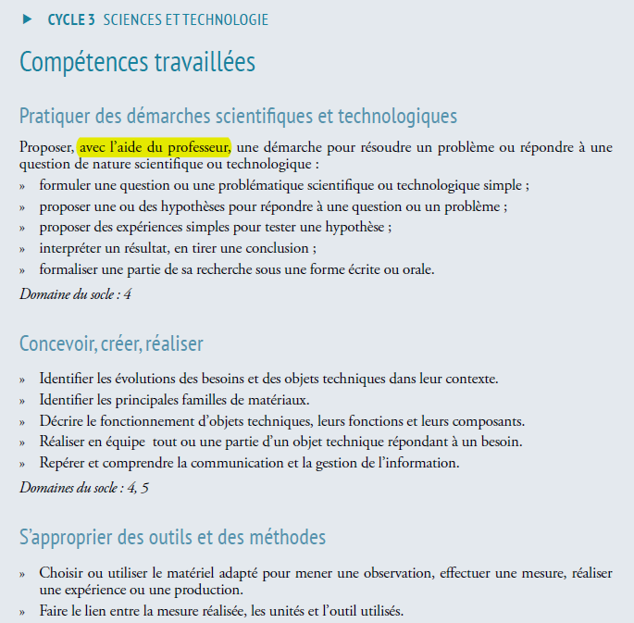

Slide 12
Quatre thèmes
Cycle 3 : Sciences et technologie
Matière, mouvement, énergie, information
Le vivant, sa diversité et les fonctions qui le caractérisent
Matériaux et objets techniques
La planète Terre. Les êtres vivants dans leur environnement
  Ce découpage n’impose en aucune façon une progression , ni une répartition entre les différents professeurs assurant l’enseignement…
  Temps d’enseignement : 50% en CM1/CM2 et 50% en 6e.
Notes:
Même si un ou deux champs disciplinaires semblent prédominer dans certains thèmes du programme, chacun des autres champs est indispensable pour traiter tous les aspects inhérents à ce thème

Slide 13
Matière, mouvement, énergie, information
Décrire les états et la constitution de la matière à l’échelle macroscopique.
Observer et décrire différents types de mouvements.
Identifier différentes sources d’énergie.
Identifier un signal et une information.

Slide 14
Le vivant, sa diversité et les fonctions qui le caractérisent
Classer les organismes, exploiter les liens de parenté pour comprendre et expliquer l’évolution des organismes.
Expliquer les besoins variables en aliments de l’être humain ; l’origine et les techniques mises en œuvre pour transformer et conserver les aliments.
Décrire comment les êtres vivants se développent et deviennent aptes à se reproduire.
Expliquer l’origine de la matière organique des êtres vivants et son devenir.

Slide 15
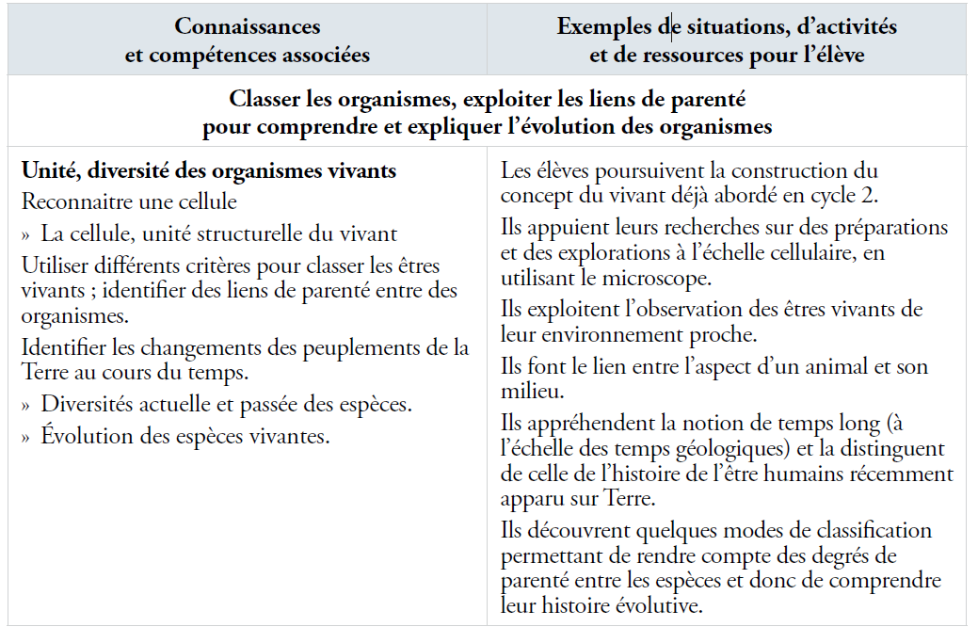
Un exemple

Slide 16
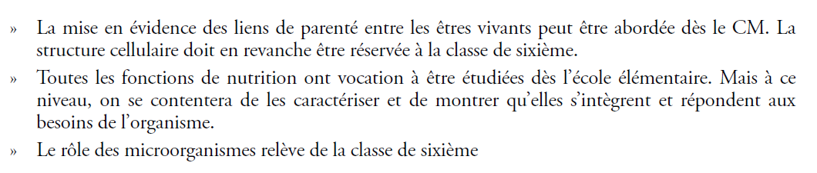
Les repères de progressivité

Slide 17
Matériaux et objets techniques
Identifier les principales évolutions du besoin et des objets.
Décrire le fonctionnement d’objets techniques, leurs fonctions et leurs constitutions.
Identifier les principales familles de matériaux.
Concevoir et produire tout ou partie d’un objet technique en équipe pour traduire une solution technologique répondant à un besoin.
Repérer et comprendre la communication et la gestion de l’information.

Slide 18
La planète Terre. Les êtres vivants dans leur environnement
Situer la Terre dans le système solaire et caractériser les conditions de la vie terrestre.
Identifier des enjeux liés à l’environnement.

Slide 19
L’inter-degrés
Chaque niveau doit pouvoir contribuer à la construction de tous les attendus de fin de cycle
Réfléchir à la progressivité spiralaire et non au partage ou à la répartition
Et en classe de sixième ?

Slide 20
4 heures de Sciences et technologie en 6e assurées par 1, 2 ou 3 professeurs
Notes:
Dans la continuité avec le premier degré où un seul enseignant prend en charge le programme.
Si plusieurs professeurs interviennent, il faut une concertation, obligatoire, car c’est un seul programme

Slide 21
Intégration SVT – PC - technologie
Faire sens pour l’élève
Porosité entre les thèmes à favoriser
Fil directeur ou « objet d’étude » à favoriser
Comment s’aider entre collègues ?
Idées clés, exemples d’activités, visites réciproques, projet commun…

Slide 22
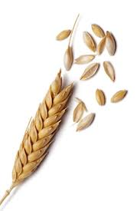
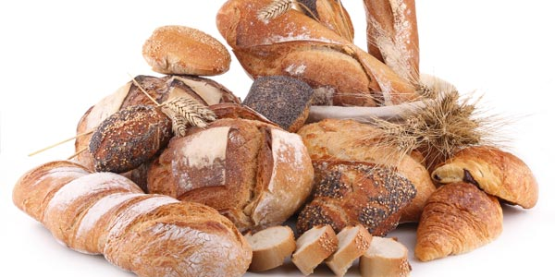
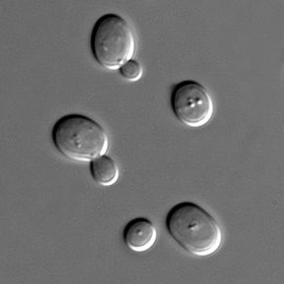
Donner du sens pour traiter le programme: en SVT - entrée par un objet d'étude
D’où vient la farine ?
Recherches documentaires sur la culture du blé
Utilisations de la MO issue du blé (paille, farine)
Quels sont les besoins du plant de blé pour pousser ?
Pourquoi le petit déjeuner est-il important ?
Opération « petit déjeuner » : PARCOURS ÉDUCATIF DE SANTE
Reproduction d’une plante verte : le blé.
.
Comment le pain est-il fabriqué ?
Visite d’une boulangerie (observations)
PARCOURS AVENIR : découverte d’un métier de proximité boulanger, vendeuse en boulangerie mais aussi des métiers des différents fournisseurs (réalisation de fiches métier)
.
D’où viennent les différents types de farine ?
PLACE de la PLANTE dans les Réseaux trophiques, producteurs primaires
EEDD
Exploitation raisonnée du blé
Qu’est ce que la levure de boulanger ? A quoi sert-elle ?
Instaurer des règles d’hygiène
lors de la fabrication d’aliments, pourquoi ?
Intérêts du lavage des mains et/ou de l’utilisation des gants.

Slide 23
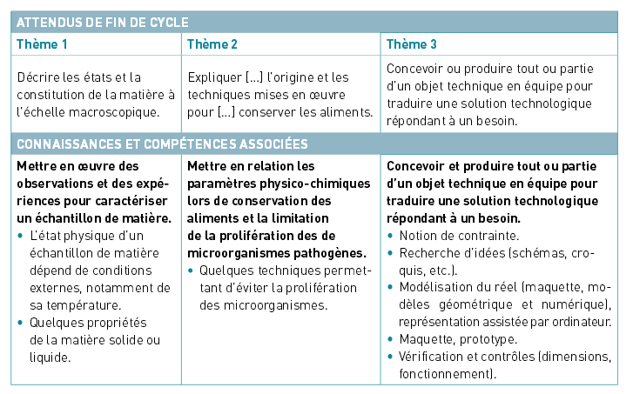
Conserver les aliments à une température inférieure à 0°C
Le testeur de dégel (Eduscol)

Slide 24
CONCLUSION: pour traiter un seul programme du CM1 à la 6e…
Tous les thèmes et toutes les compétences doivent pouvoir être abordés à tous les niveaux du cycle, toutes les connaissances et compétences… sauf mention contraire (exemple: la cellule)
Pour donner du sens, préférer l’entrée par des objets d’études plutôt que par une approche linéaire du programme.
Veiller à une approche interdisciplinaire, quel que soit le thème traité
Une progressivité des apprentissages à renforcer… (concertation inter-degré => projet de cycle)

Slide 25
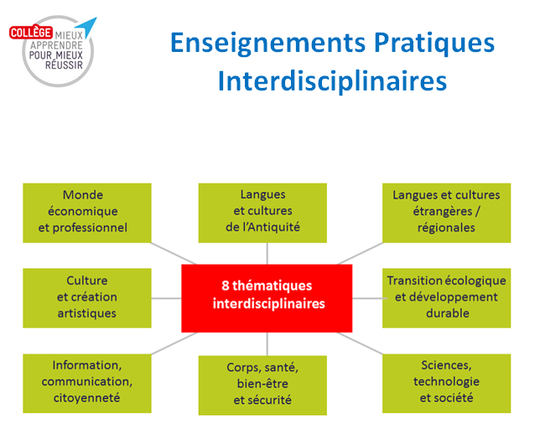

Slide 26
Exemples d’EPI :
Eduscol
Site académique collège 2016
Les îles KIRIBATI (ac. Versailles)
Autres exemples …
Importance de la problématique
qui impliquent au moins 2 disciplines

Slide 27
Intégration dans la progression :
Outils et situations d’apprentissage variés
Mise en œuvre d’une différenciation
Durée « adaptée »
Ex:
- Pour les SVT, un EPI couvrant 4 idées-clés du programme ne doit pas prendre plus de 4 à 6 heures.
- Pour l’ensemble des disciplines impliquées, un EPI « trimestriel » aura une durée de 20 heures
(30 semaines/année, 2h EPI/semaine)

Slide 28
EPI et apprentissage de l’autonomie:
autonomie « intellectuelle » : élaborer la stratégie de résolution, exercer un esprit critique et un jugement sur les décisions...
autonomie « organisationnelle » : planifier, répartir les rôles…
autonomie « pratique » : gérer les outils, numériques ou non, produire concrètement...

Slide 29
La production concrète
Quelques exemples
Dossier, posters, diaporama, production audiovisuelle, pièce de théâtre ou production corporelle (chorégraphie, numéro d’arts du cirque) expérience avec son protocole, interview, maquette, poèmes, expérience scientifique, magazine, « une » de journal, carte mentale, revue de presse, exposition, page internet, blog, media scolaire, aménager un espace (jardin, accueil,…), jeu de société, carnet de voyage, organisation d’une visite (musée, entreprise), imaginer une micro-entreprise,…
Il convient de varier les types de production au cours du cycle et de les adapter à l’âge des élèves dans une optique de progressivité.

Slide 30
Les étapes d’un EPI
Lancement et définition du projet
Organisation et planification du travail
Réalisation des productions
Communication
Notes:
Successive = souci d’alterner différents outils et situations d’apprentissage dans le même cours
Simultanée = dans un même moment de classe, les élèves d’adonnent à des activités diverses, définies pour chacun d’eux et correspondant à leurs besoins

Slide 31
Un exemple d’outil d’évaluation de l’implication des élèves en EPI (ou AP) - à adapter
 | Maîtrise insuffisante | Maîtrise fragile | Maîtrise satisfaisante | Très bonne maîtrise
Etre autonome | Je me désintéresse de l’activité et je ne persévère pas. | Je récupère les idées des autres et je me contente du minimum | J’assume mes responsabilités et je me mets au travail seul. | J’ai une attitude positive et j’ose dire que je ne suis pas d’accord avec les autres.
Coopérer | Je me contente d’écouter les autres et je reste silencieux. | Je suis le mouvement sans rien proposer. | Je respecte les décisions prises. | Je pacifie les relations.
Produire | Je n’ai pas mon matériel et je perturbe le groupe. | Je n’apporte aucune idée et je ne produit presque rien. | Je réutilise mes connaissances dans un nouveau contexte. | Je mets en œuvre des idées originales, je suis force de proposition.

Slide 32
Points de vigilance
Problématique
Progression
Durée
Travail à la maison (durée, difficulté…)

Slide 33
Conclusion : évaluer un projet d’EPI
 |  | OUI | NON
1 | L’EPI s’inscrit dans une des huit thématiques interdisciplinaires | □ | □
2 | Le projet répond à une problématique ou un questionnement définis avec précision | □ | □
3 | L’EPI regroupe au moins deux disciplines représentées par deux enseignants de disciplines différentes | □ | □
4 | Les disciplines sont suffisamment croisées pour atteindre les objectifs du projet | □ | □
5 | Le projet mène à une réalisation concrète qui fait sens pour l’élève | □ | □
6 | L’EPI traite des éléments de programmes des disciplines impliquées | □ | □
7 | Le temps global prévu pour l’EPI est réaliste et approprié pour mener à bien le projet | □ | □
8 | Le temps imparti à chaque discipline est approprié au regard de la partie du programme qui y est traitée | □ | □
9 | Les critères et modalités d’évaluation sont définis | □ | □

Slide 34
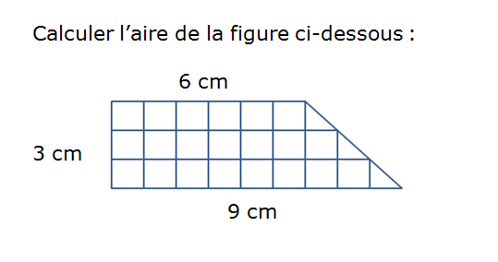
Un exercice

Slide 35
L’AP en SVT

Slide 36
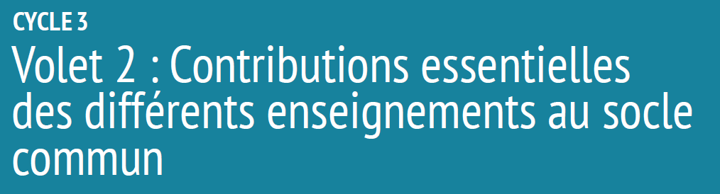
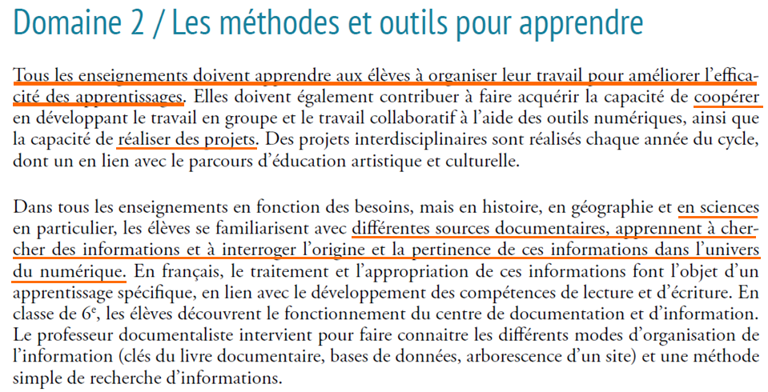

Slide 37
Accompagnement personnalisé
« Changement de posture »
« Le professeur descend de l’estrade »
« Du face à face au côte à côte »
Comment passer de l’intention à la pratique ?

Slide 38
Un exemple de pratique
En SVT
En collège
Sur l’horaire normal
En classe entière (27 à 30 élèves)

Slide 39
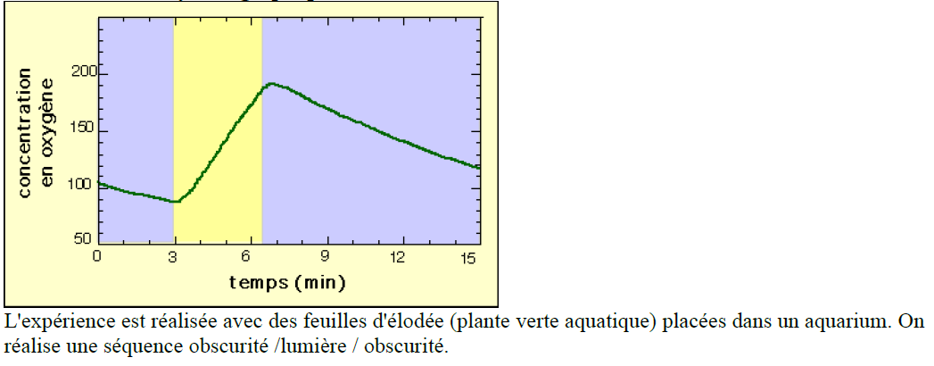
Consigne : Etudier les résultats de l’expérience puis conclure
Production de quelques élèves Ce graphique montre que :
entre 0 et 3 minutes, l’oxygène diminue de 100 à 80 puis il monte jusqu’à 180 puis baisse jusqu’à 15 min
chez la plante verte, il y 2 types d’échanges de dioxygène (à l’obscurité, elle le consomme et à la lumière, elle le rejette)
dans les parties bleues, elles respirent et dans le jaune, elles font la photosynthèse.
la courbe descend plus entre 6 min 30 et 15 min qu’entre 0 et 3 min

Slide 40
Remédiation
Elaborer des exercices différents pour chaque profil (avec possibilité autoévaluation / correction, évaluation croisée…)
Provoquer les échanges entre élèves de profils différents :
pour faire verbaliser les obstacles
pour construire une fiche méthode adaptée aux besoins de chacun
…

Slide 41
Traitement de l’erreur
Erreurs ou blocages peuvent être :
relatifs à la situation
à la consigne
aux opérations intellectuelles
à l’acquis antérieur (erroné, absent…)
…
→ Diagnostic permettant de personnaliser l’accompagnement

Slide 42
Apprendre
intérioriser, faire sien
engagement actif (porter volontairement attention à …)
« apprendre en faisant » / « apprendre à faire ».
réussir (rater /rôle de l’erreur) / retour d’information (signaux d’erreurs explicites) ; motivation et « récompense » (regard des autres, sentiment de progresser …) émotion, affectivité et cognition
« Mauvaises notes »

Slide 43
Des ressources Eduscol pour l’AP
réflexion collective
retour d’expériences
mais …
temps
esprit critique

Slide 44
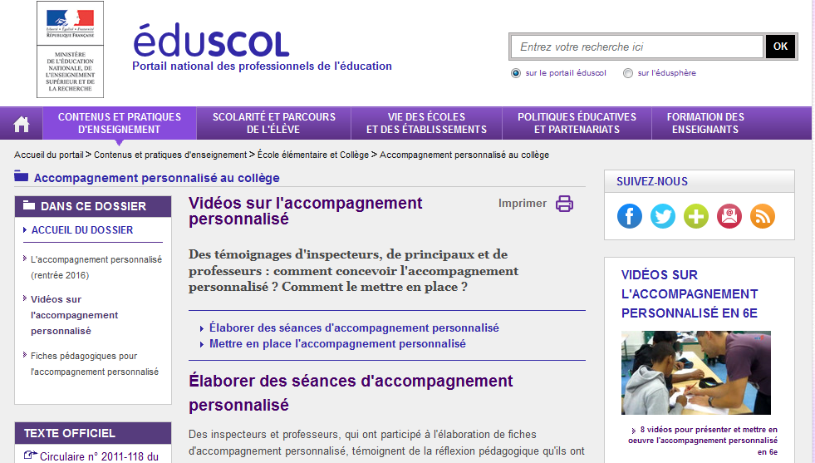
http://eduscol.education.fr/cid46791/videos-sur-accompagnement-personnalise.html

Slide 45
Des ressources Eduscol
Cycle 3 : sciences et technologie
Cycle 4 : SVT

Slide 46
Que devrait être l’AP ?
L’AP devrait être vu comme une modalité différente d’enseignement et une posture (ou un état d’esprit) à acquérir et/ou à renforcer, et non perçu comme un « dispositif ».
L’AP s’inscrit plus largement dans une culture de l’accompagnement à développer au sein de tous les enseignements.
L’AP doit permettre d’assurer une meilleure transition école-collège, développer les compétences du domaine 2 du socle (« méthodes et outils pour apprendre ») et donner à tous les élèves des outils leur permettant d’envisager la suite de leurs parcours de la façon la plus pertinente possible.
L’AP nécessite des diagnostics et des bilans, dans le cadre d’un suivi régulier de l’acquisition des compétences des élèves.

Slide 47
Ce que l’AP ne devrait pas être …
Un simple soutien ou de l’aide aux devoirs.
La poursuite du cours.
Un dédoublement horaire pour lui-même.
Un regroupement permanent d’élèves étiquetés en fonction de leur niveau scolaire.
Une succession d’heures dépourvues d’objectifs ou de contenus clairement définis.
Un cours de méthodologie pure.
Une ré-explicitation du cours, sans changement de stratégie.
En troisième, des heures uniquement dévolues à la préparation du DNB.

Slide 48
Parcours
Parcours éducatif de santé pour tous les élèves : circulaire n° 2016-008 du 28-1-2016
Parcours Avenir : quelques fiches « études et métiers » du domaine de la biologie (à paraitre sur le site académique)
Parcours d'éducation artistique et culturelle de l'élève
Parcours citoyen (voir dossier Eduscol)
….

